Slide 1

MENINGKATKAN
MOTIVASI BELAJAR
T U J U A N
Dapat memahami dan menerapkan sikap serta kebiasaan yang benar dalam belajar hingga dapat membangkitkan semangat belajar

Slide 2


Slide 3
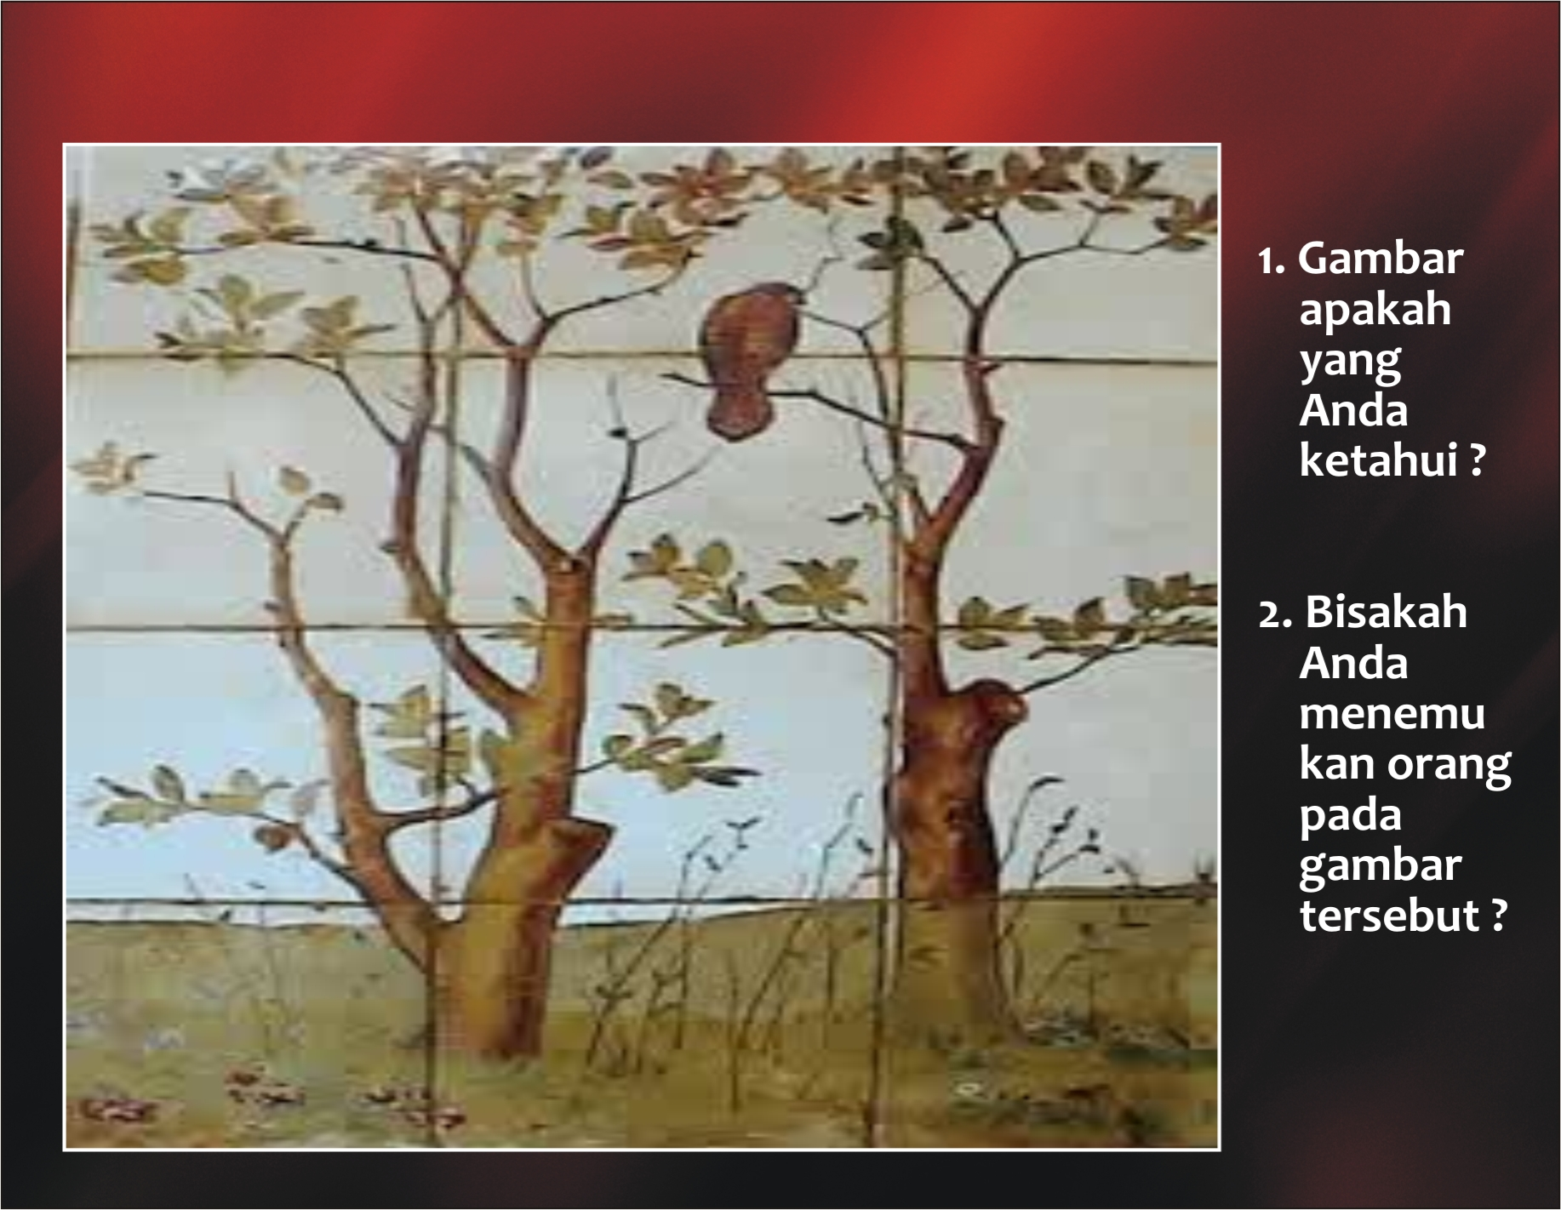

Slide 4
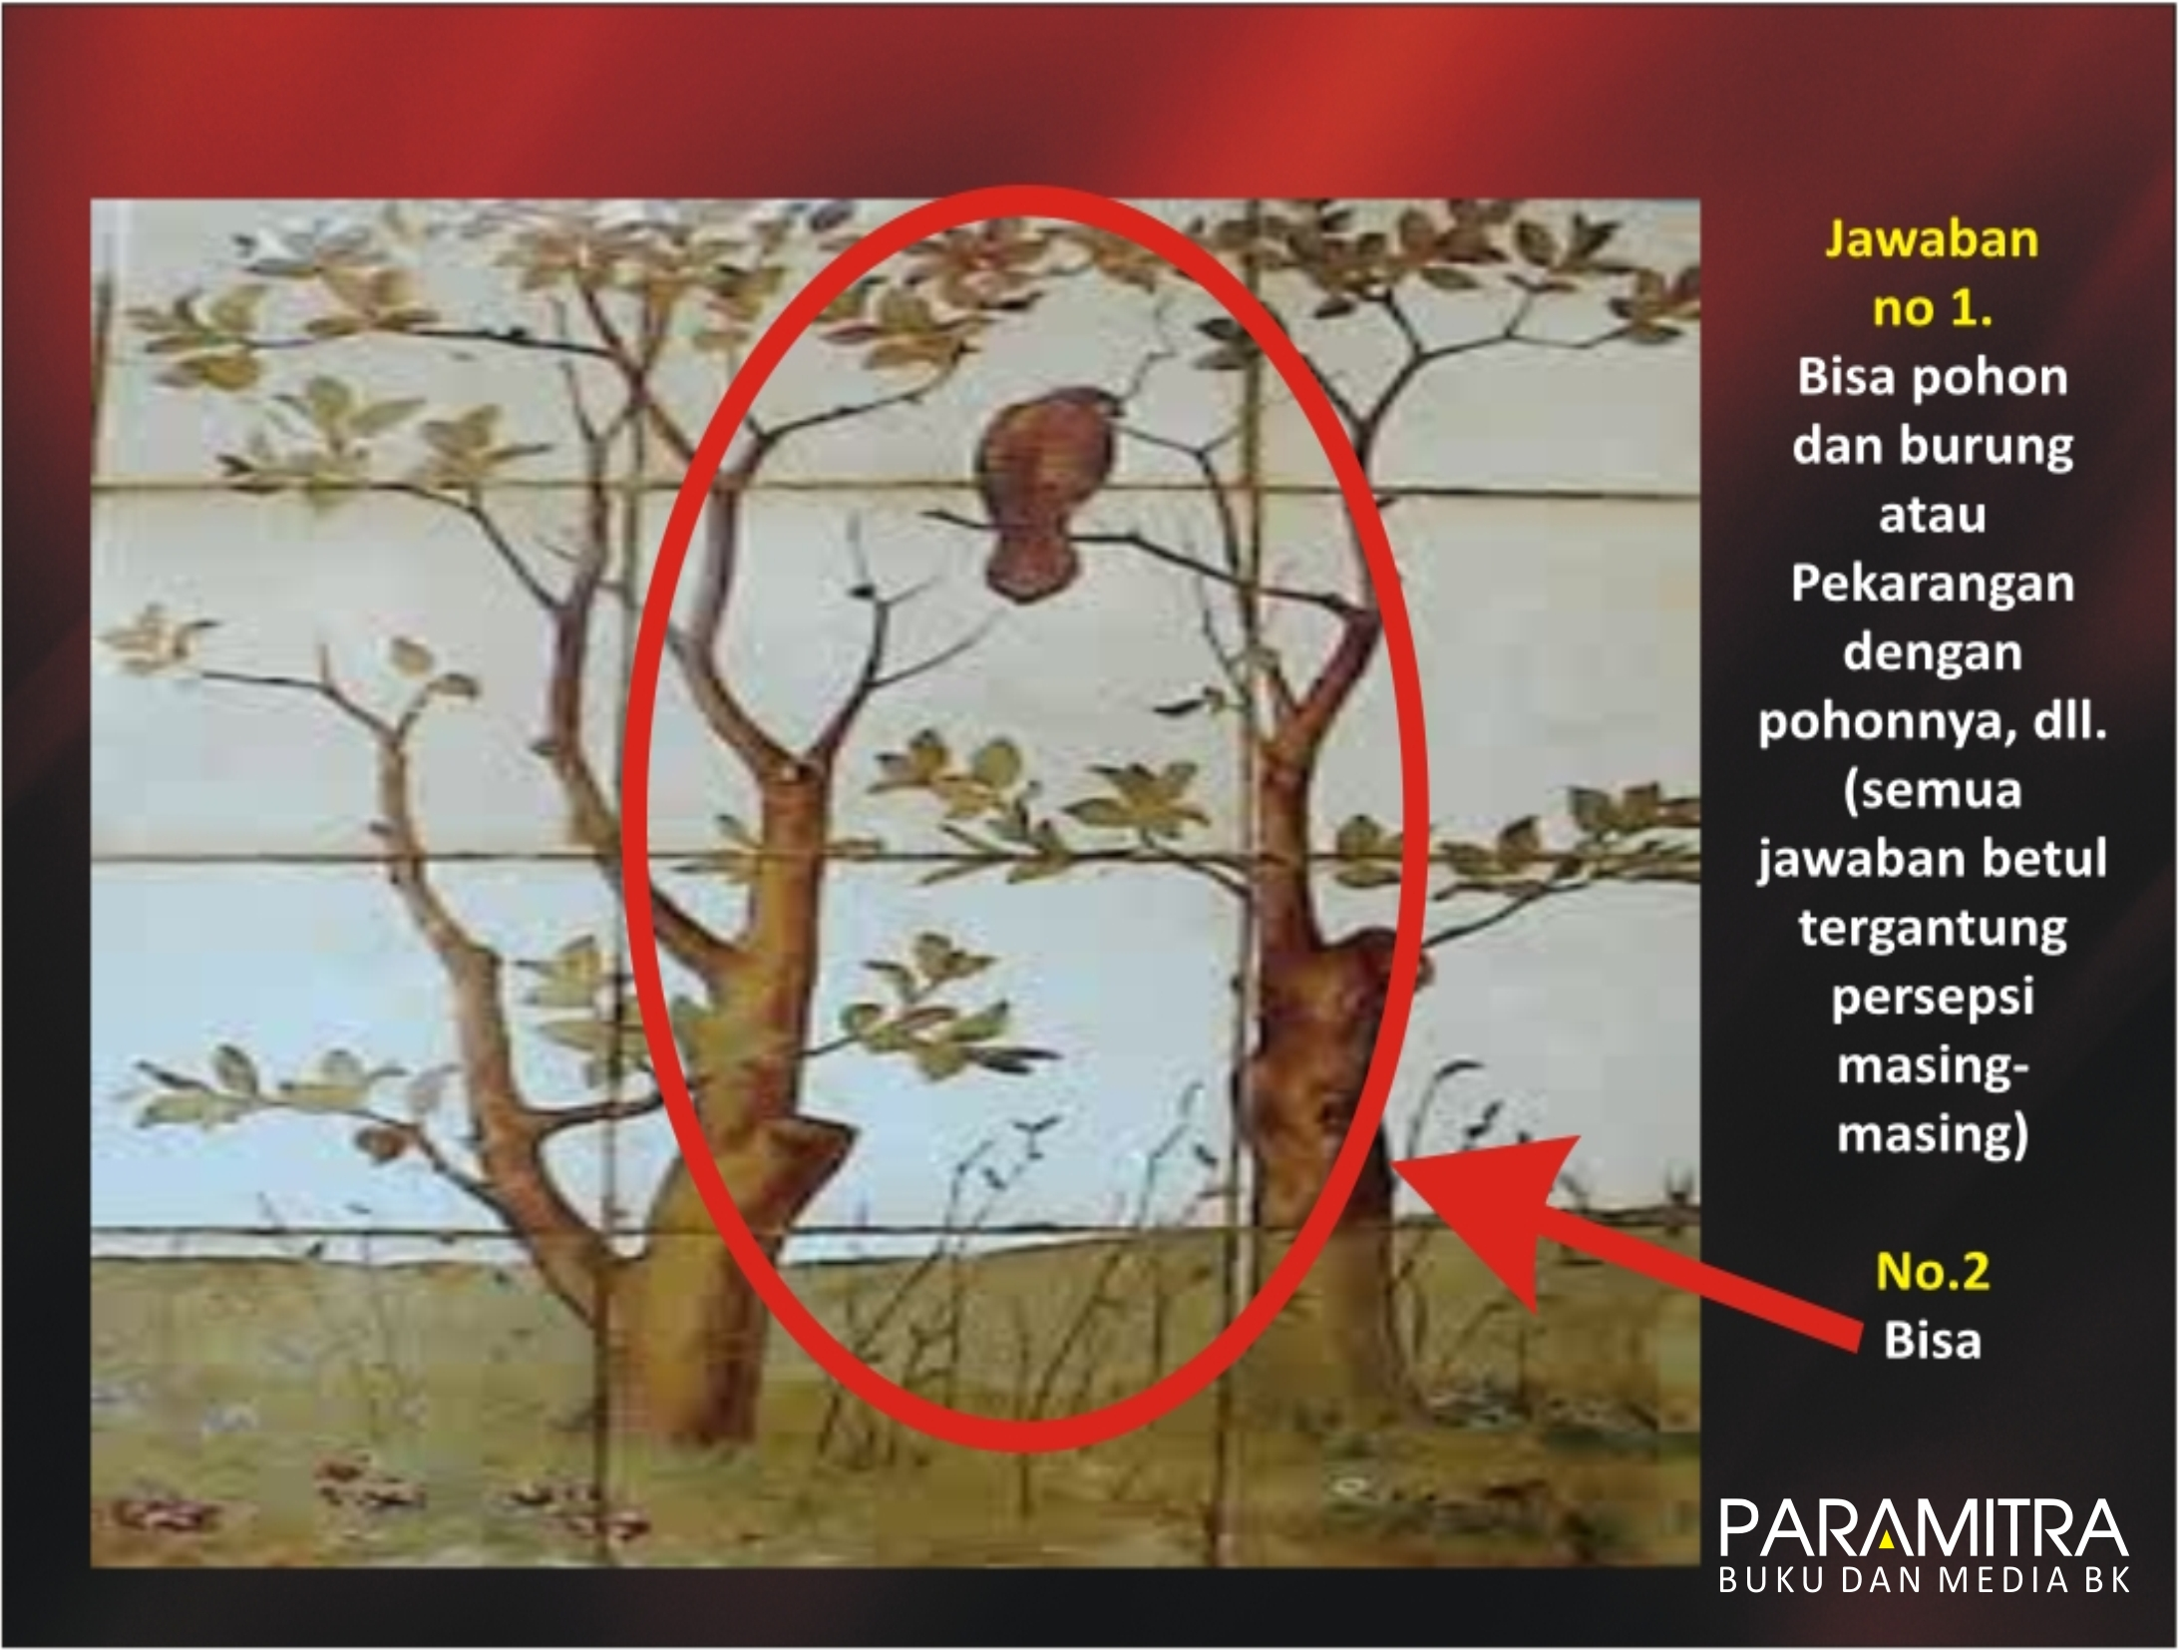

Slide 5
APERSEPSI
Setiap siswa/i memiliki kemampuan yang berbeda-beda, begitu juga cara untuk membangkitkan semangat dalam belajarnya. Banyak siswa/i memiliki motivasi belajar dengan menggunakan berbagai teknik untuk memotivasi pribadinya sendiri, namun ada pula sejumlah siswa/i yang baru akan termotivasi jika ada orang melakukan usaha-usaha khusus baginya. Bagaimana caranya membangkitkan semangat dalam belajar? Banyak faktor yang mempengaruhinya, baik faktor internal maupun eksternal.

Slide 6
PENGERTIAN
motivasi sangat diperlukan dalam mencapai suatu tujuan. Juga dapat diketahui bahwa motivasi ada yang berasal dari dalam diri dan ada yang berasal dari luar diri. Motivasi yang berasal dari dalam diri antara lain : adanya kemauan yang kuat, usaha yang gigih, niat dan keyakinan yang kuat untuk mencapai apa yang yang dicita-citakan, disertai doa dan ibadah yang rajin. Sedangkan motivasi yang berasal dari luar diri, misalnya : untuk memenuhi harapan orang tua, ingin mendapat hadiah.
Motivasi belajar adalah keseluruhan daya penggerak baik dari dalam diri maupun luar diri siswa yang menjamin kelangsungan dan memberikan arah pada kegiatan belajar, sehingga tujuan belajar tercapai.

Slide 7
Ciri-ciri siswa yang mempunyai Motivasi Belajar :
Tekun
Ulet
Minat yang tinggi
Mandiri
Bertanggung Jawab
Senang memecahkan soal-soal latihan.

Slide 8
  Faktor-faktor yang harus diperhatikan dalam meningkatkan motivasi belajar adalah :
Setiap usaha belajar perlu ditetapkan niat dan tujuan yang jelas.
Merencanakan kegiatan belajar sebaik-baiknya.
Memahami setiap hambatan yang dihadapi dalam belajar.
Berdoa untuk keberhasilan.
Selalu mawas diri dan mengembangkan kesadaran untuk lebih memahami diri. Semakin dalam pemahaman diri seseorang semakin besar semangat yang akan muncul.
Mau menerima masukan dari orang lain.
Memahami norma-norma tentang belajar yang baik.
Mempunyai rencana masa depan

Slide 9
USAHA UNTUK MENINGKATKAN
MOTIVASI BELAJAR
Persyaratan akademis, meliputi :
Hasil ulangan yang diperoleh sudah tuntas/lulus
Kehadiran disekolah hendaknya sesuai dengan ketentuan.
Konsentrasi belajar baik di rumah maupun disekolah
Kesehatan fisik maupun mental yang menunjang kegiatan belajar
Kelengkapan catatan pelajaran.
Mengerjakan tugas (PR) dengan baik

Slide 10
Persyaratan Budi Pekerti, meliputi:
Kelakuan :
Ketaatan terhadap tata tertib sekolah
Bersikap santun dan ramah kepada guru/karyawan sekolah
Menjalin hubungan baik dengan teman sebaya
Memperhatikan pelajaran
Kerajinan
Kehadiran dalam kegiatan belajar mengajar
Kehadiran dalam kegiatan ekstra kurikule
Aktif mengikuti kegiatan peringatan hari-hari besar
Kehadiran dalam kegiatan upacara bendera
Mengerjakan PR atau tugas-tugas lain dari guru
Kelengkapan dan kerajinan buku catatan

Slide 11
Kerapian/kebesihan :
Memakai seragam lengkap sesuai ketentuan
Memakai pakaian bersih dan rapi
Rambut disisir rapi, tidak mengenakan pewarna rambut (rambut anak laki-laki pendek)
Menjaga kebersihan diri dan lingkungannya.
Buku-buku pelajaran disampul rapi dan bersih
Membuang sampah ditempatnya

